Slide 1
Библиотека – территория безграничных возможностей работы с детьми с ОВЗ Составила: Ширяева Елена Вадимовна, библиотекарь МАОУ СОШ с. Быньги

Slide 2
В настоящее время в России большое внимание уделяется детям с ограниченными возможностями здоровья.
Решением проблем детей с ОВЗ заняты медицинские работники, психологи, логопеды, педагоги, а также сотрудники библиотек.
Чем же может помочь ребенку с ограниченными возможностями обычный библиотекарь?
Школьный библиотекарь - это активный участник педагогического процесса, т.к. он взаимодействует с учащимися с целью передачи социального опыта.
Одной из основных задач деятельности библиотекаря, является создание среды развития для ребёнка с ОВЗ через чтение и книгу путём организации и проведения различных занятий, библиотечных уроков, игровых викторин, тематических мероприятий и выставок.
Формы взаимодействия могут быть разными: индивидуальными, групповыми, урочными, внеурочными.
Я считаю, что в наших силах многое.
Во-первых, это создание благоприятных условий для адаптации в социуме.
Во-вторых, общение с хорошей книгой способствует интеллектуальному развитию детей с ОВЗ, организует их досуг .
В-третьих, воспитывает их, как личность.
Дети, имеющие ограничение в здоровье, нуждаются в особой заботе. Мы понимаем это и стараемся внести положительные изменения в жизнь таких детей, мобилизовав для этого необходимые ресурсы.

Slide 3
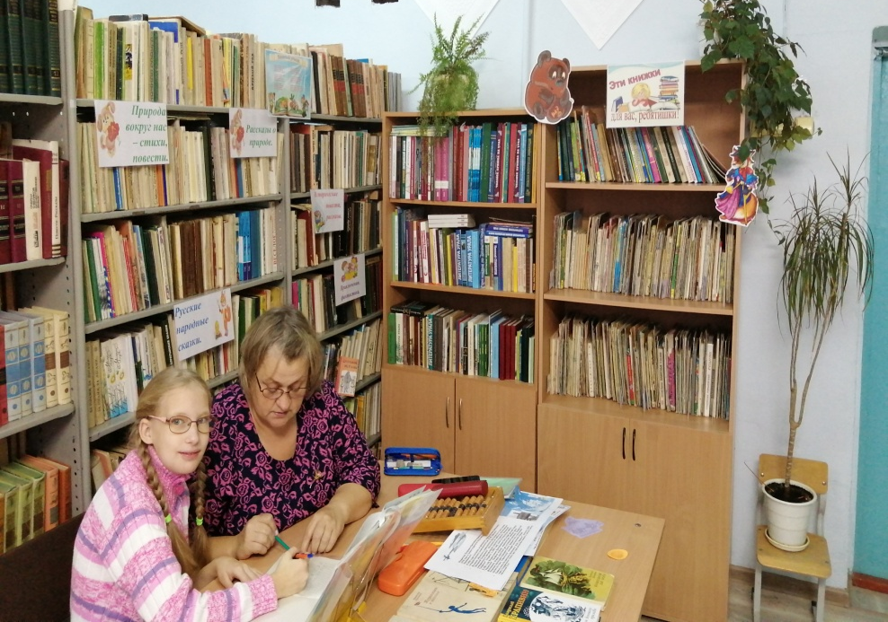
Школьная библиотека является составной частью системы при работе с детьми с ОВЗ и действует совместно со всеми специалистами школы как единое целое.
При посещении библиотеки дети должны чувствовать себя принятыми на равных со здоровыми сверстниками и взрослыми.
Дети должны видеть, что им рады, что никто на них не смотрит оценивающе, не навязывает определенных правил, не регламентирует время, во всем - свобода выбора. В результате занятий в библиотеке происходит незаметное для ребёнка обучение, коррекция развития, а занятия вызывают у детей ощутимый интерес.
В школе МАОУ СОШ с.Быньги имеют статус ОВЗ 40 детей. Из них 12 детей обучается в специальном коррекционном классе для обучающихся с задержкой психического развития и 28 детей в условиях инклюзивного образования.

Slide 4
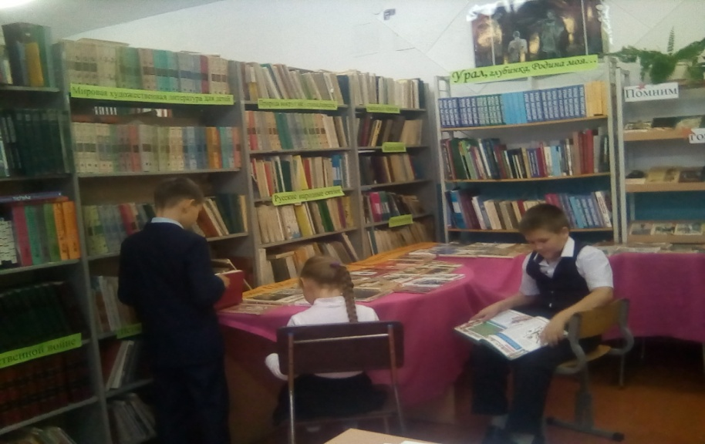
В библиотеке дети с ограниченными возможностями получают навыки культуры общения со сверстниками, проявляют свои творческие способности, заполняют свой досуг.
Посещение библиотеки

Slide 5
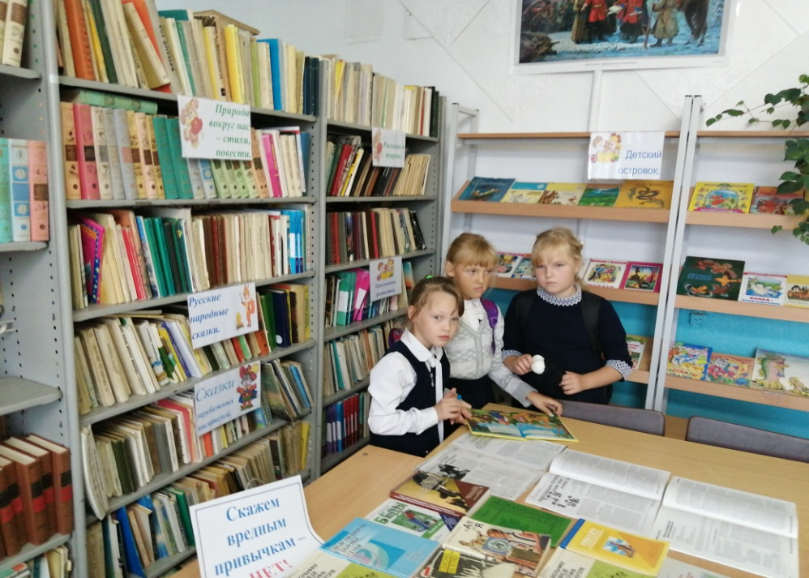
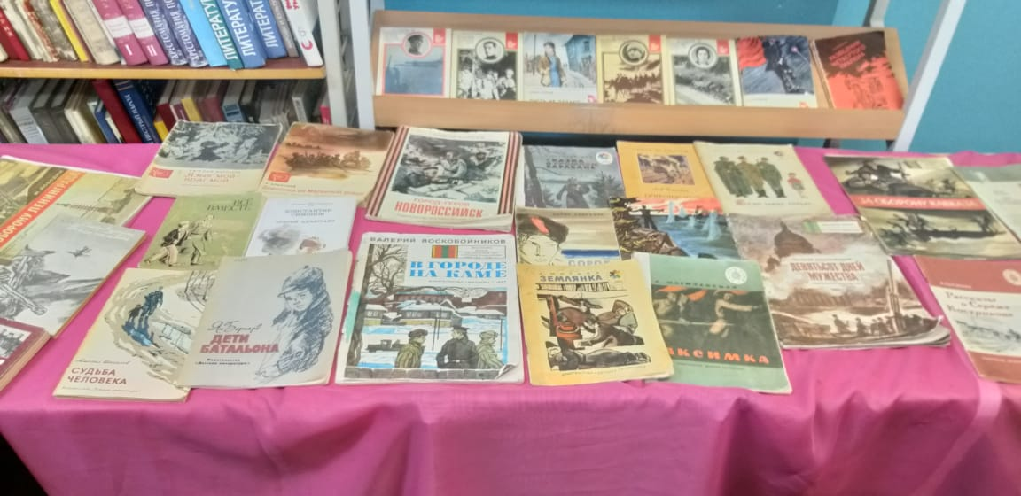
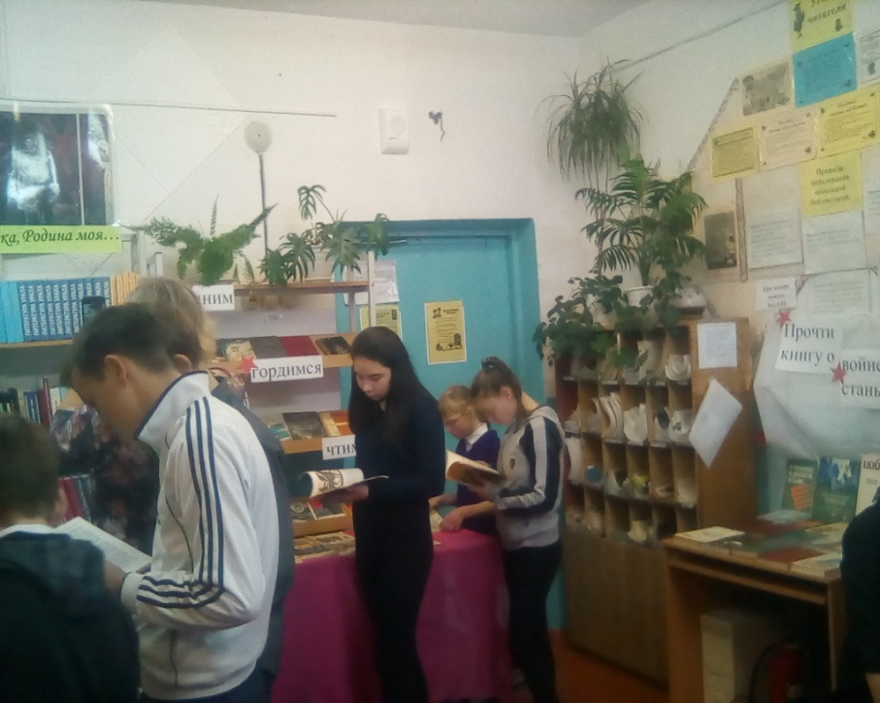
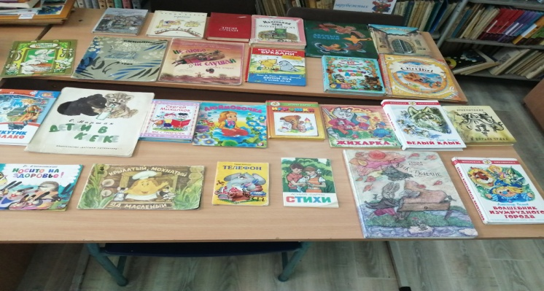
Тематические выставки на тему:
«Дети-герои»
«Помним, гордимся, чтим»
«Скажите вредным привычкам - нет»
«По страницам любимых сказок» и др.

Slide 6
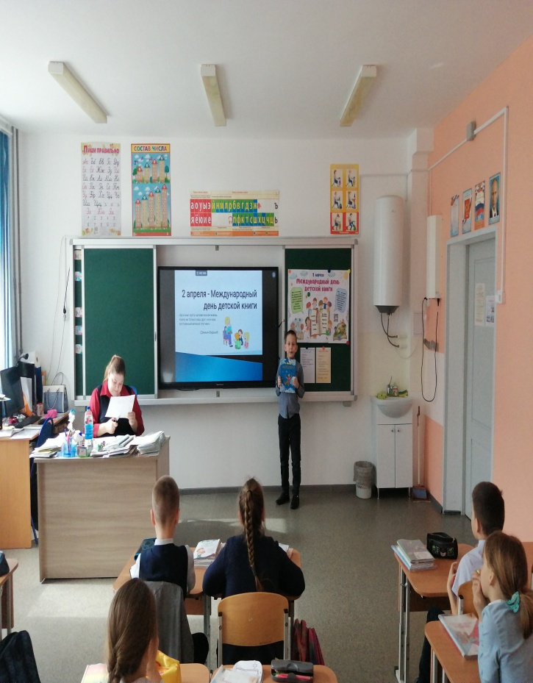
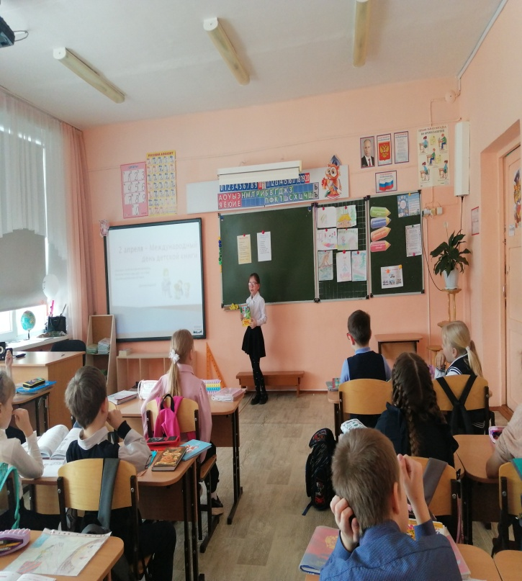
Библиотечные уроки на темы:
«Презентация моей любимой книжки»

Slide 7
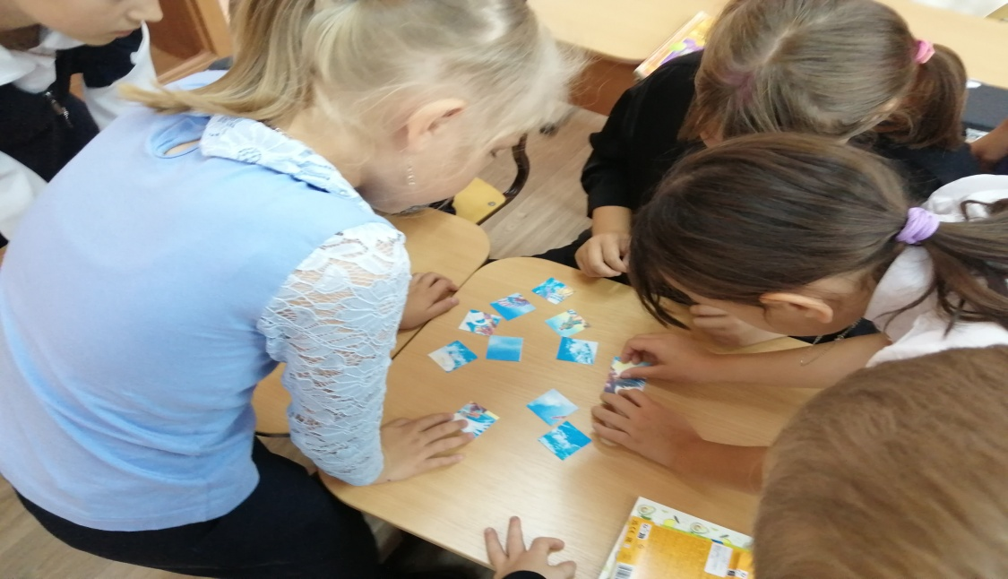
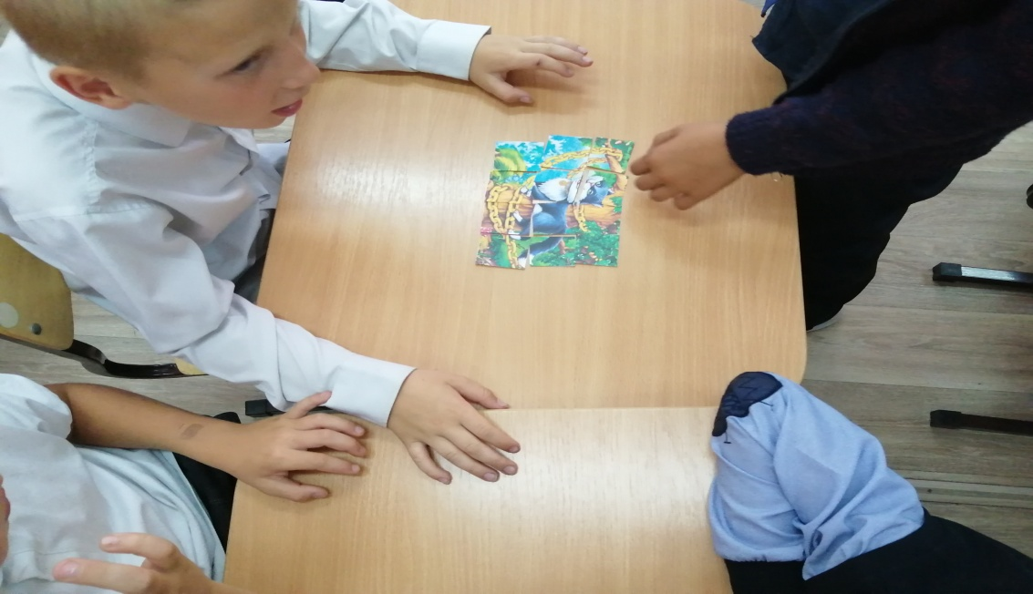
Урок –игра по произведениям А.С.Пушкина

Slide 8
«Дети-герои Великой Отечественной войны»

Slide 9
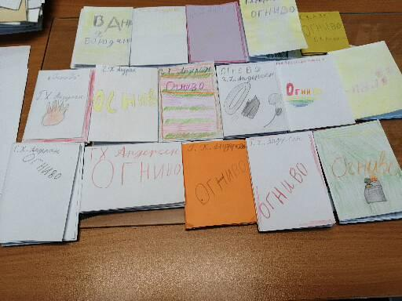
Создание книжки-малышки по сказке Андерсена Г.Х. «Огниво»

Slide 10
Письмо любимому сказочному персонажу и др.

Slide 11
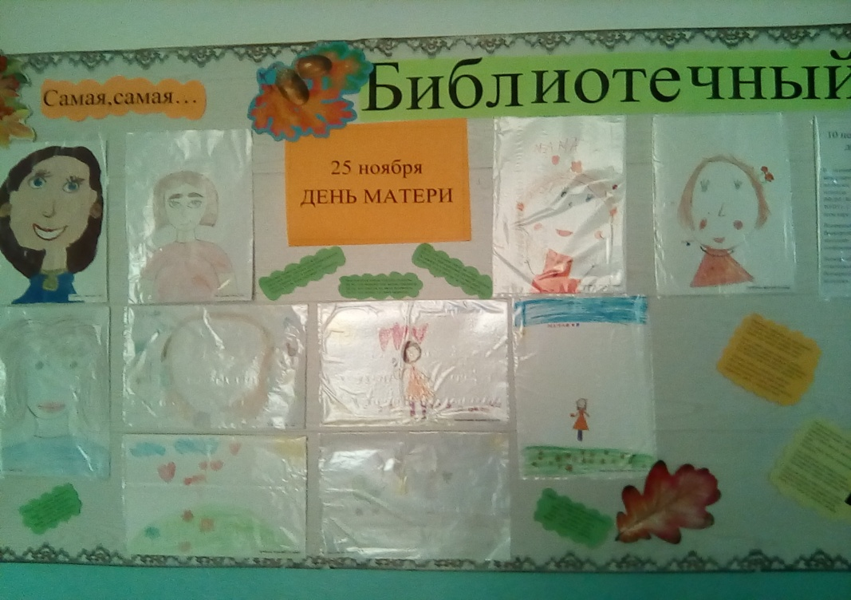
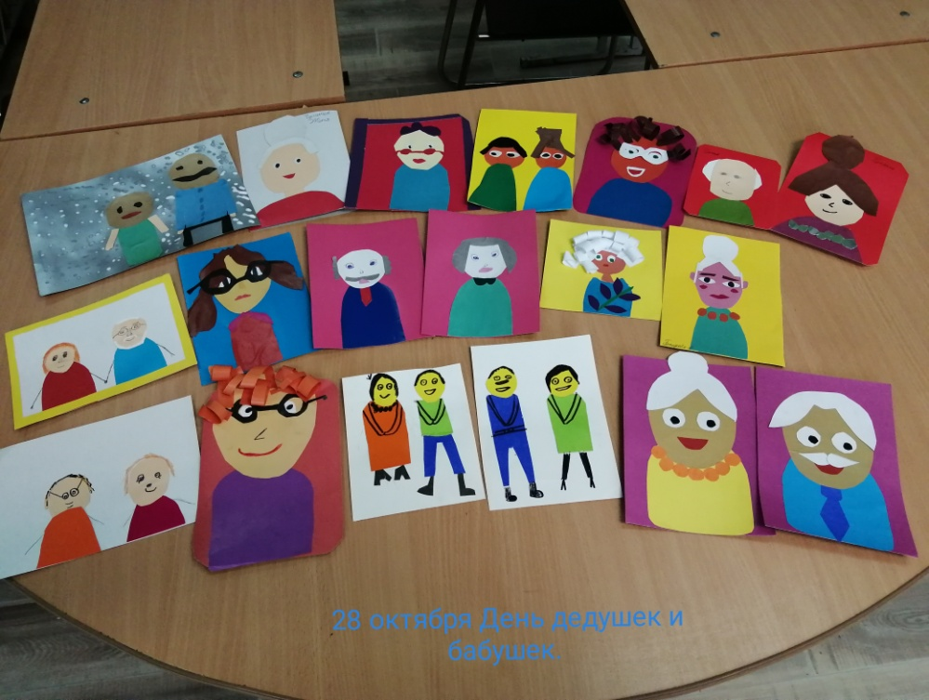
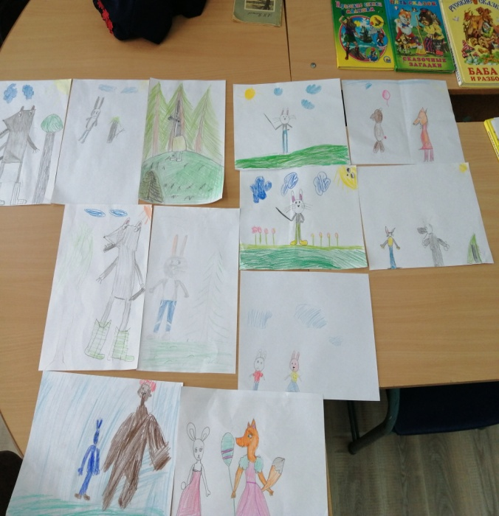
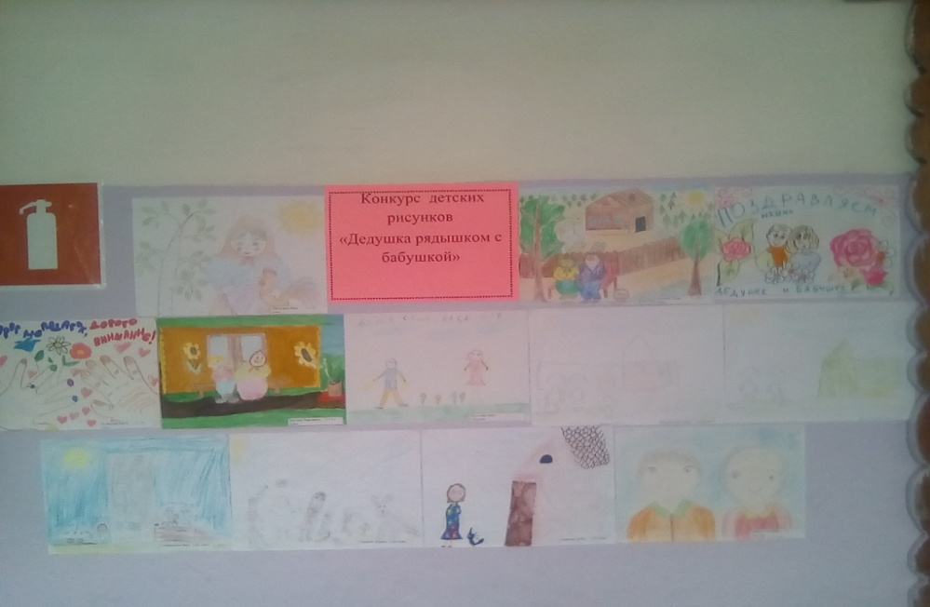
Ребята принимали активное участие в конкурсах рисунков

Slide 12
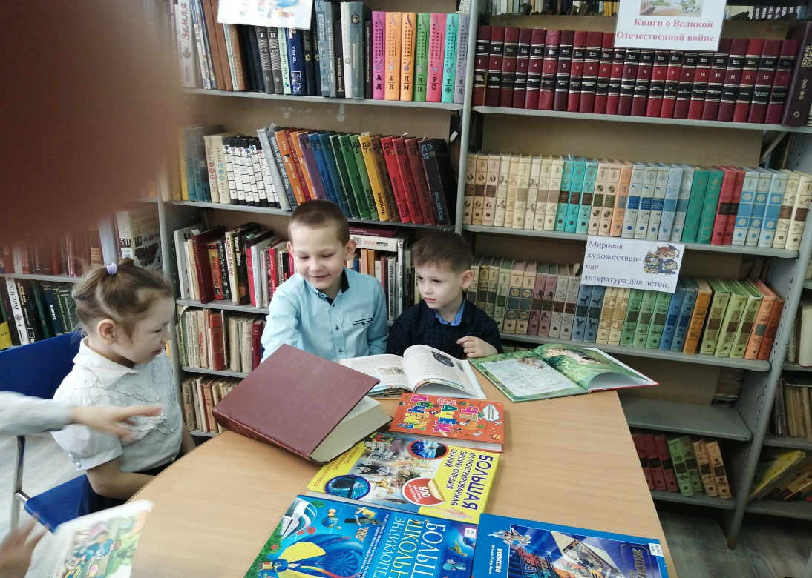
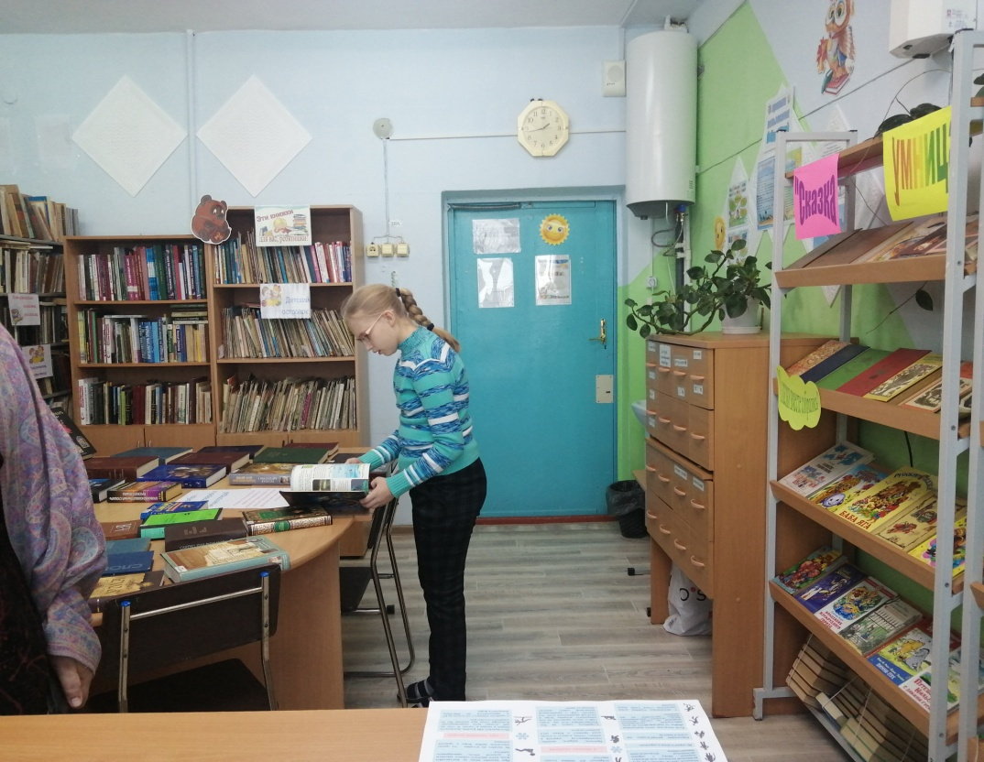
Таким образом, школьная библиотека для детей с ограниченными возможностями - место общения и познания нового.
Она создает комфортную, теплую обстановку для особых детей, которые не ощущают себя в роли ученика и не воспринимают библиотекаря в роли учителя, педагога, воспитателя.

